Slide 1

Projeção de Filmes Clássicos
Nome: Nicollie Machtura Goes
Ana Paula Freitas
1° ano F

Slide 2
E muito importante a projeção dos filmes. Sendo usado como entretenimento, relatando um fato da realidade e ate educacional.
Importância de Projeta-los
Mostrando a cultura da época, nos trazendo uma nostalgia de quando eramos mais novos e assistimos esse mesmo filme, so que com uma perspesquitiva diferente de hoje em dia.
É importante a projeção por mostrar um comportamento de uma certa época e como era vivida naquele tempo.

Slide 3
Por ser filmes classicos dos anos 2000 acabaram marcando toda uma geração.
Por que a escolha dos filmes
Os filmes que foram escolhidos teve muito sucesso quando foram lançados. Cada um com uma mensagem impotantante que muitas vezes não percebemos.

Slide 5
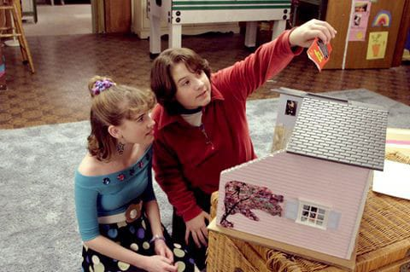
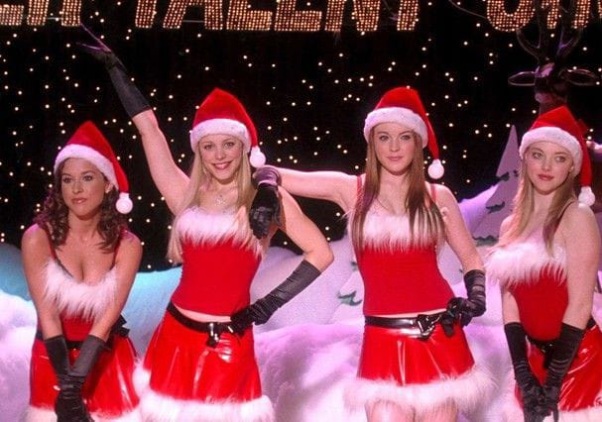
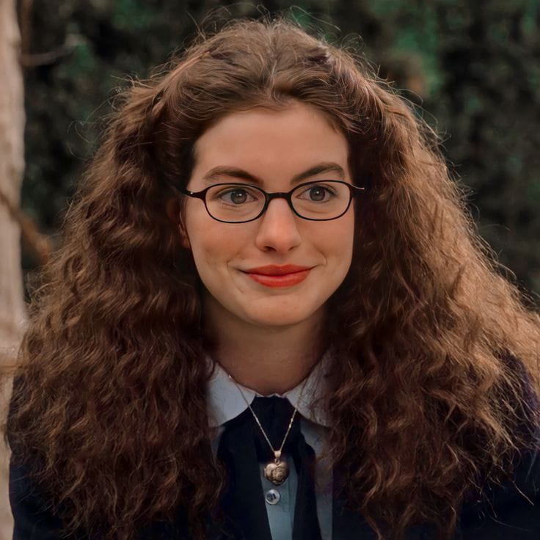
Filmes Escolhidos
De Repente 30
Meninas Malvadas
Diario da Princesa

Slide 6

De Repente 30
Jenna Rink é uma garota que está descontente com sua própria idade. A única amizade que possui é Matt, seu vizinho. Em seu 13º aniversário, ela faz um pedido: virar adulta. O pedido milagrosamente se torna realidade e, no dia seguinte, Jenna acorda com 30 anos de idade. Inicialmente assustada, ela vai ficando cada vez mais encantada por ter se tornado o que sempre sonhou ser.
Sinopse
A escolha desse filme foi por causa do sucesso que ele fez. Nele mostra que devemos viver uma coisa de cada vez, tendo que passar pelo processo para depois ver o resultado.

Slide 7
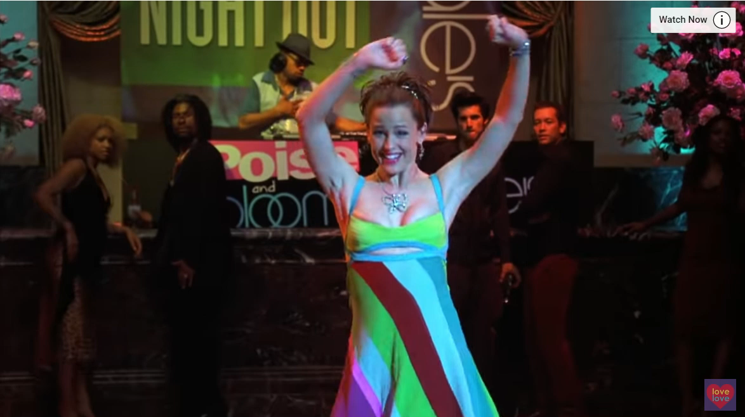
Video
Voltar

Slide 8
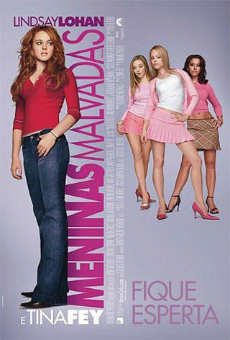
Meninas Malvadas
A adolescente Cady Heron foi educada na África pelos seus pais cientistas. Quando sua família se muda para o subúrbio, nos Estados Unidos, Cady começa a frequentar a escola pública e recebe uma rápida introdução às leis de popularidade que dividem seus colegas. Sem querer, ela acaba no meio de um grupo de elite de estudantes apelidadas "as poderosas".
Sinopse
Esse filme foi um dos escolhidos por mostrar o que acontece muitas vezes em escolas. Mostrando a rivalidade feminina, disputando quem era mais popular ou quem ficaria com o garoto mais bonito
Esse filme foi um dos mais marcantes do anos 2000, um filme teen que influenciou diversos jovens da época.

Slide 9
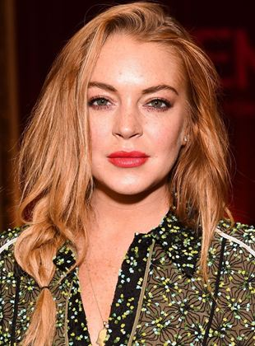
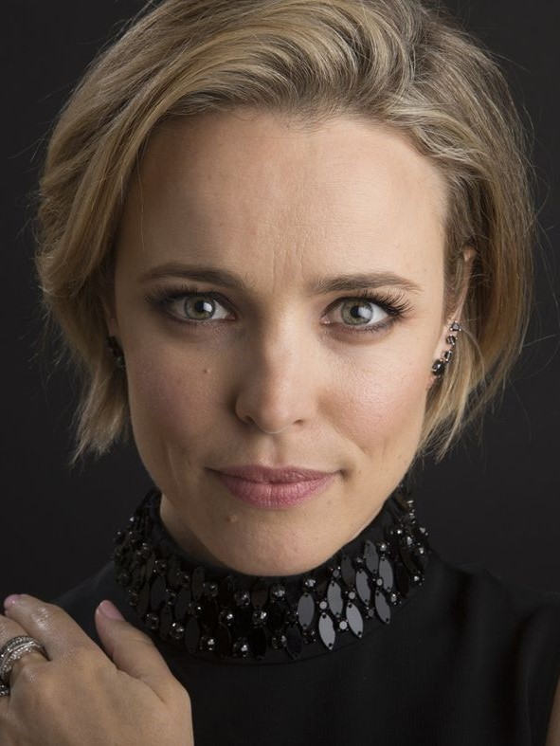
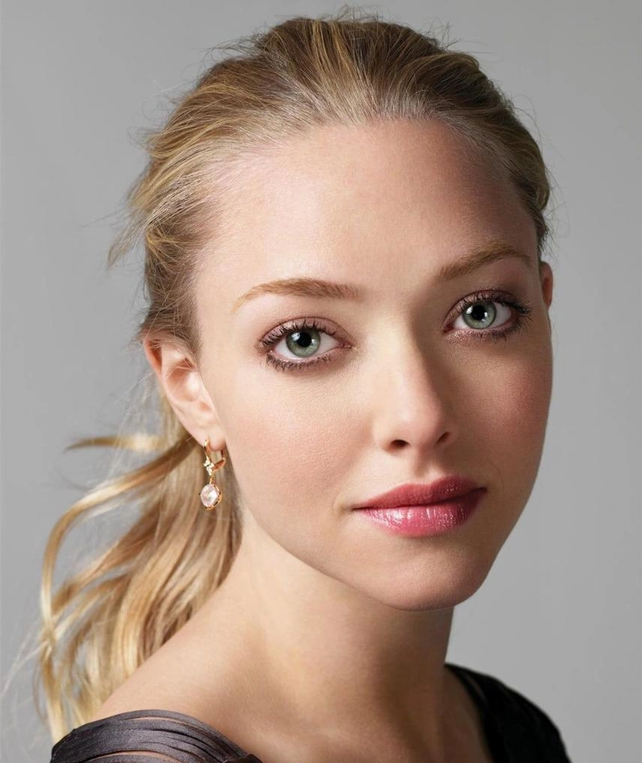
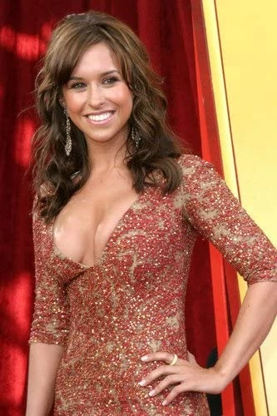
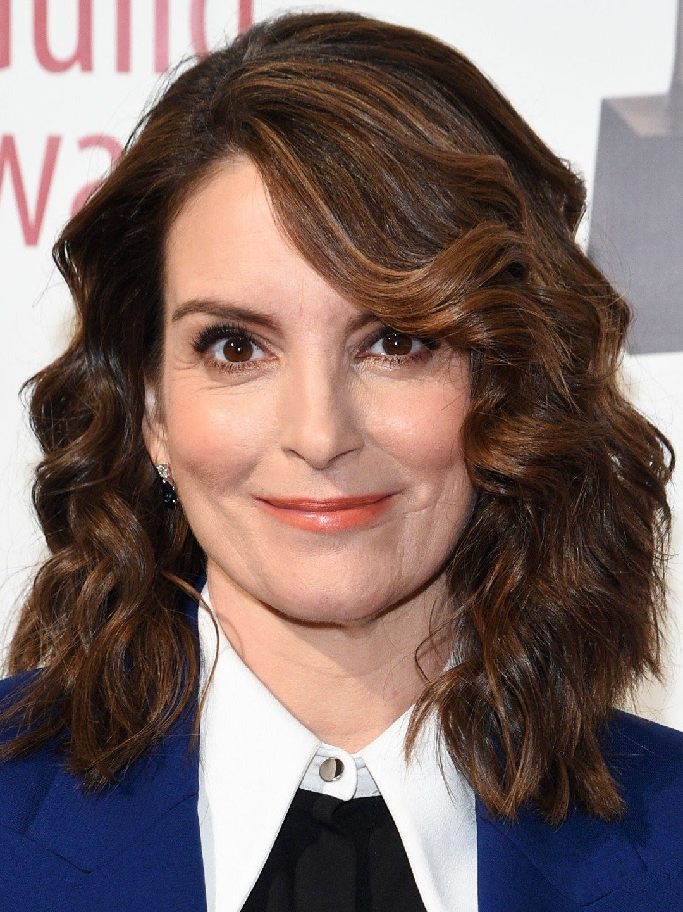
Elenco
Lindsay Lohan Cady Heron
Rachel McAdams
Regina George
Amanda Seyfried
Karen Smith
Lancey Chabert
Gretchen Wieners
Tina Fey
Srta. Norbury

Slide 10
Elenco

